Slide 1



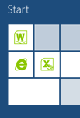




操作系统课程设计答辩
多道批处理系统两级调度的模拟

Slide 2
整体思路
进程调度和作业调度，总体的思路都是相似的，所以我们可以把相同的部分都拿出来，写成一个主体的程序。而不同的部分，进程队列的排序规则与是否可抢占的处理还有等待队列，就写成一些函数，在需要的时候再调用不同的函数。不同的调度算法相当于把一些值当成是一个的有可能会变化的优先级。
具体的步骤：
1.当作业来临的时候，把作业加进作业等待队列当中
2.作业队列按照一定的法则进行排序。
3.如果进程等待对列非空，取出进程等待队列运行进程的第一个进程，将它执行一个单位的时间片
4.如果进程运行完，那么释放进程的资源。
5.如果作业队列非空，判断作业等待队列中的第一个作业有足够的条件进入进程等待队列，如果条件允许的话，把作业等待队列的第一个加入作业到进程等待队列中。然后再重复执行这一步。
6.对进程等待队列的进程按照一定的规则重新排序。

Slide 3
作业调度
先来先服务
先来先服务
短进程优先
（抢占）
进程调度
短作业优先
短进程优先
（非抢占）
动态优先级
（非抢占）
轮转
优先级
动态优先级
（抢占）
静态优先级
（抢占）
静态优先级
（非抢占）
高响应比

Slide 4
主要流程
刷新作业
等待列表
进程到达处理
运行进程
作业进入
进程
等待队列
刷新进程
等待队列

Slide 5
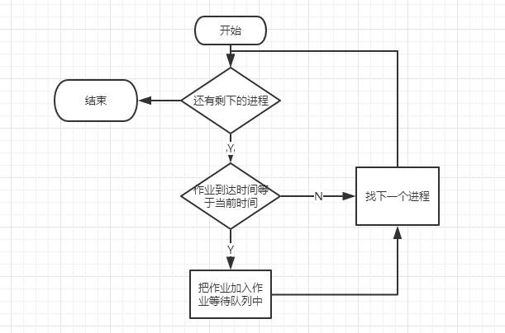
进程到达处理
扫描所有的作业，如果作业到达时间等于当前的时间，那么就把当前作业加入作业等待队列.

Slide 6
刷新作业等待列表
依照作业的调度算法对作业等待队列中的作业进行排序

Slide 7
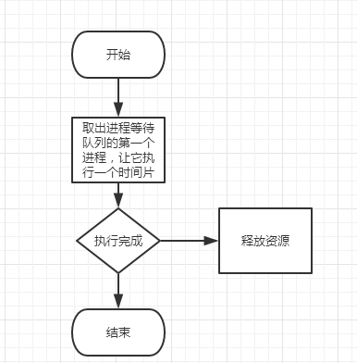
运行进程
使进程的运行时间加1，如果已经执行完，那么释放资源。

Slide 8
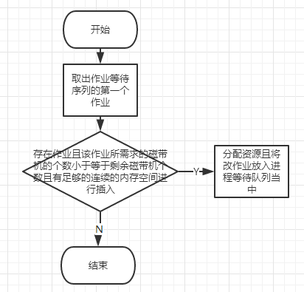
作业进入进程等待队列
检查作业等待队列的第一个队列，当如果剩余磁带机的数量大于等于该作业所需求的，而且可以找到一块连续的大小大于该进程需要的内存块，那么就把该作业插入进程等待队列，然后重新执行这一步

Slide 9
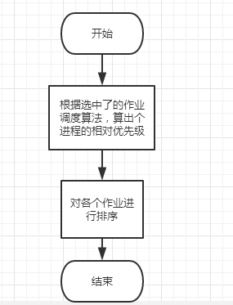
刷新进程等待队列
依照进程的调度算法对进程等待队列中的作业进行排序。

Slide 10

哪种组合最优？
作业
调度
算法
进程调度算法

Slide 11
谢 谢

